Slide 1
Projet Alice
Présentation au Directoire de Sorégies
Haya Energy Solutions ⇨
Document pour discussion
25 mars 2011

Slide 2
Index
Sorégies est en mesure de décider son avenir: la Fusion avec Séolis ou une Nouvelle Stratégie
Fusion Sorégies-Séolis
Vente de la Participation dans Séolis
Conclusions
  Back-Up
Haya Energy Solutions ⇨

Slide 3
1. Sorégies est en mesure de décider son avenir: la Fusion avec Séolis ou une Nouvelle Stratégie (1/2)
La relation entre Sorégies / SIEEDV et Séolis SIEDS peut se résumer à 3 ans de divergences et de conflits qui ont abouti à un blocage du dialogue entre les parties, trouvant son aboutissement dans:
deux procédures contentieuses;
Pour Séolis, une complexité de gestion et de définition de sa stratégie;
Pour Sorégies, une immobilisation financière et en ressources internes importante.
Au cours du processus, deux divergences de fonds semblent s’être fait jour:
Au niveau financier:
  Séolis ayant permis à Sorégies de participer à son capital sur la base de la Valeur Nette Comptable des actifs apportés, veut faire valoir une certaine réciprocité.
  Sorégies souhaite valoriser sa participation dans Séolis et toute participation croisée sur son propre capital à sa « valeur vénale ».
Au niveau stratégique et humain:
  Séolis s’estime trahie par ce qu’elle considère comme une « politique du fait accompli » menée par sa contrepartie, d’où le sentiment d’avoir « perdu la face ».
  Sorégies, de son côté, a dû poursuivre ses buts stratégiques selon son propre calendrier, incompatible avec les atermoiements de Séolis.
Haya Energy Solutions ⇨

Slide 4
1. Sorégies est en mesure de décider son avenir: la Fusion avec Séolis ou une Nouvelle Stratégie (2/2)
  Considérant l’expérience passée, Sorégies peut et doit prendre une décision sur une question de fond¹: La fusion avec Séolis est-elle encore un objectif réaliste ou est-ce le moment de changement de cap vers une autre stratégie?
  Choix 1: Fusion
  Objectifs:
  créer la première ELD française;
  bénéficier de synergies dans la gestion du réseau et la commercialisation sur le territoire existant;
  préparer le développement futur.
  Défis à surmonter:
  Effacer les affronts du passé;
  Régler le différend liés à la valorisation de la participation de 15% et à la parité de fusion;
  Adopter une vision stratégique commune ;
  Négocier un nouveau protocole de fusion crédible.
  Choix 2: Nouvelle Stratégie
  Objectif:
  À court terme, optimiser la sortie de Séolis du point de vu politique, économique et social
  une fois constaté que la fusion avec Séolis n’est pas viable, Sorégies doit mettre en place une nouvelle stratégie de développement.
  Défis à surmonter:
  Définition d’une nouvelle stratégie (seul ou adossé à un nouveau partenaire stratégique);
¹ Diverses alternatives ont été analysées (cf. backup).
Haya Energy Solutions ⇨

Slide 5

2.- Fusion Sorégies-Séolis (1/2)
  Une fusion Sorégies/Séolis a du sens du point de vue industriel: les deux réseaux de distribution sont connexes et les deux sociétés sont complémentaires au niveau financier ainsi que dans l’adaptation aux défis des nouveaux marchés. Elles sont toutefois très éloignées en terme de stratégie, vision et management.
  Fusion Avantages
  Fusion Inconvénients
  Création du premier ELD indépendant de France. Pouvoir de lobbying renforcé.
  Positionnement pour le futur renouvellement des concessions de distribution.
  Dilution de la dette de Sorégies.
  Partage du risque de l’activité en marché libre (production et commercialisation).
  Meilleur portefeuille de clients a tarif réglementé
  Economies d’échelle dans la gestion du réseau et l’activité commerciale.
  Fusion politiquement et socialement très bien perçue.
  La vision stratégique des sociétés est très divergente: Sorégies cherche une consolidation de l’expansion, Séolis veut défendre sa position actuelle.
  La parité est un dogme pour Séolis, remis en question par Sorégies. Sorégies a évolué dans le marché libre et s’est éloigné de Séolis en termes de valorisation.
  Le management des deux sociétés est très différent. Le positionnement des Syndicats actionnaires aussi.
  Le process de fusion est très incertain et impossible à court terme. S’ensuivra une période transitoire qui sera longue et complexe à gérer.
  Le synergies de coût seront réalisables moyennant des sacrifices sociaux
Reprendre le chemin de la fusion est envisageable seulement s’il y a de vrais possibilités de réussite. Dans le cas contraire, ce choix devient une perte du temps et d’opportunités pour Sorégies
Haya Energy Solutions ⇨

Slide 6
2.- Fusion Sorégies-Séolis (2/2): Le croisement de participations en pratique
+
0. Fusion Immédiate
Croisement des participations
Entrée d’un tiers dans le capital des deux sociétés
Vente de 15% de Séolis au SIEDS
Vente consensuelle de 15% de Séolis à un tiers
Status quo
Vente à un fonds de gestion de crise
  Si Sorégies souhaite reprendre le processus de fusion, l’historique des relations ne permettent pas de fusionner à court terme. Pour cette raison, un premier pas consisterait en un croisement de participations entre Séolis et Sorégies, qui permettrait de jeter les bases d’un rapprochement futur, mais sans engagement ferme de fusionner.
Oui
Fusion
Non
-
Implication sur la gestion de Sorégies
  Nécessité de négocier nouveau protocole, incluant des limitations sur la gestion de Sorégies et Séolis (décisions stratégiques, investissements importants…).
  Croisement des Directoires
Implications politiques
  Solution simple à expliquer aux syndicats de communes et aux représentants du personnel.
  Message politique positif.
Implications Financières
  La valorisation du 15% se fera a des valeurs proches a la proposition de Séolis (13.8 M€)
  L’accord sur la parité des sociétés pourrait avoir un impacte négative sur Siedv
Faisabilité
  Exécution relativement simple, au-delà d’une nécessaire négociation, car ne dépendant que de la volonté des parties.
  Points clefs, nécessité d’accord sur: Vision stratégique, objectifs à MT et valeur pour l’échange de participations (parité)
Haya Energy Solutions ⇨

Slide 7
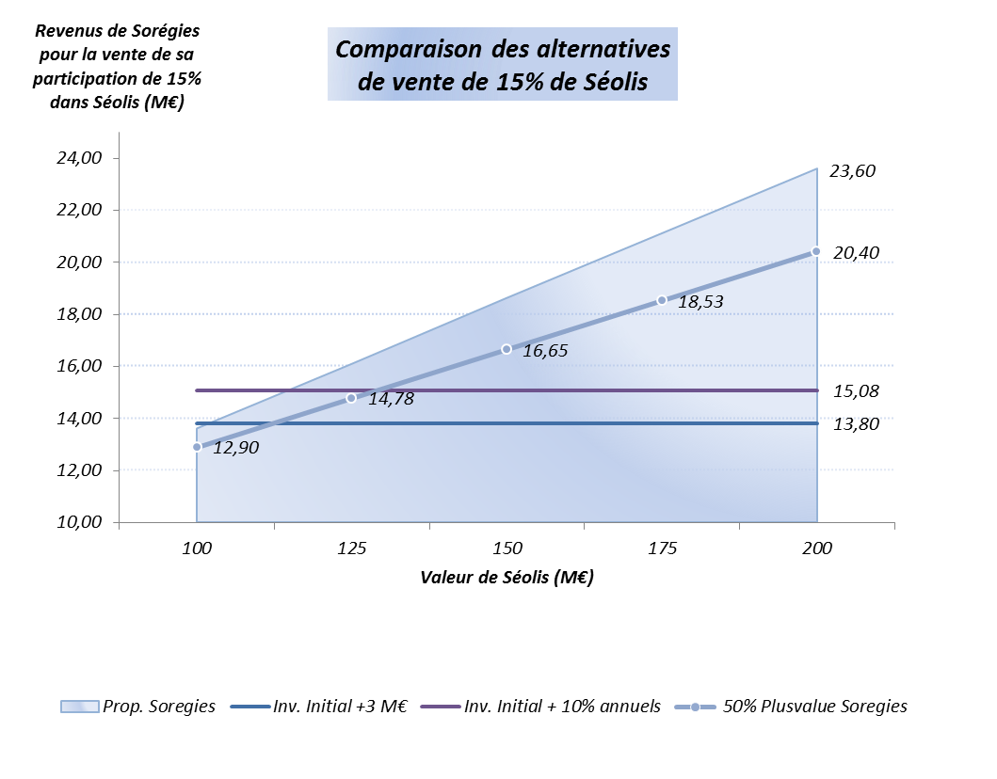
3.- Vente de la Participation dans Séolis (1/3)
  Si Sorégies décide que la fusion avec Séolis n’est plus une priorité, la maximisation de valeur de la participation du 15% en Séolis devient l’objective principal, avec trois aspects importants:
  Maximisation Financière
  Minimisation du temps / risque d’exécution
  Gestion de l’image (au niveau politique, social et publique)
Proposition initiale de Sorégies à Séolis: vente de 5% à Séolis au prix d’acquisition et vente de 10% au prix de marché
  Ecart de Valorisation
Offre actuelle de Séolis: Investissement initial (10.8 M€) + coûts de portage (3M€ max)
L’écart réel entre les propositions de Sorégies et Séolis est fonction de la valeur de marché des titres Séolis. Elles s’équilibrent pour une valeur de ces titres de c.€110m.
Haya Energy Solutions ⇨

Slide 8

3.- Vente de la Participation dans Séolis: vision marché (2/3)
La valeur des titres Séolis obtenue par la méthode d’actualisation des flux futurs ressort à €91,5m, soit €13,7m pour la participation détenue par Sorégies.
IMPORTANT: Ces chiffres sont basés sur une information extrêment parcellaire (budget 2011 Séolis seul et comptes consolidés 2009).
Il n'a pas été possible à ce stade d'obtenir d'informations sur Gérédis, qui génère une partie importante de l'EBE.
Haya Energy Solutions ⇨

Slide 9
3.- Vente de la Participation dans Séolis (1/3)
Critère | Vente au Sieds | Vente à un tiers | Commentaires
Maximisation Financière |  |  | La vente à un tiers est plus incertaine mais pourrait permettre d’obtenir une valorisation supérieure dans le cas d’un acquéreur stratégique prêt à payer une prime pour pénétrer le marché de la distribution électrique.
Minimisation du temps et du risque d’exécution. |  |  | Le Sieds connaissant la cible, il n’y a aura pas d’audits. Pas de problèmes de garantie d’actif et de passif à négocier.
Gestion de l’image |  |  | En vendant à un tiers, Sorégies peut être perçu comme le complice d’une entrée d’une société privé au capital, ce qui peut être mal perçu par l’opinion et les syndicats ouvriers.
Impact de l’attitude de Séolis / Sieds sur la valeur de marché:
Le valeur d’une participation minoritaire dépend des droits concédés par le majoritaire dans un pacte d’actionnaire.
Séolis devra en outre collaborer pour la fourniture d’information (comptes, budgets, présentation du management).
Salvo para desembarazarse de Soregies, Sieds no deberia tener ningun incentivo a repartir con Soregies un mayor valor mercado de la participacion [???]
Avec une valorisation des titres Séolis aux alentours de €100m, l’écart entre la proposition de Séolis et la valeur que Sorégies pourrait en retirer dans le marché est très réduit. Bien que la vente à un tiers puisse permettre dans certaines limites d’améliorer le prix de cession, la répartition de la plus-value potentielle avec Séolis et la nécessité de la collaboration pleine et entière de Sieds / Séolis durant le process, la rendent et plus risquée.
Haya Energy Solutions ⇨

Slide 10
4.- Conclusion

Slide 11
Back Up 1:
Chronologie des relations Séolis / Sorégies

Slide 12
Backup 1. - Chronologie des relations Séolis / Sorégies (1/2)
Protocole d’accord de fusion
Création Sorégies Deux Sèvres
Avenant au protocole de fusion
2006
22/05
11/09
04/12
Réunion pour recherche de production
AG Sorégies D-S
Augmentation de Capital
Appel d’offres infructueux
Transaction Endesa
2007
01/03
16/10
12/12
21/12
Assemblée SIEEDV pour accord Endesa
Résiliation de l’usage de la marque
Délibération du SIEDS
sur la caducité du protocole
Motion de mécontentement
Motion d'Interruption de la Fusion
Appel capital Sorégies D-S non libéré
2008
31/01
04/02
23/06
03/07
19/09
29/09
Haya Energy Solutions ⇨

Slide 13
Backup 1. - Chronologie des relations Séolis / Sorégies (1/2)
Révocations de MM. Blanes et Chartier
Prise de participation du Syndicat du Maine et Loire
AG Sorégies D-S
Changement des statuts
Saisie du Tribunal Adm.
2009
23/03
17/04
xx/04
26/06
Lettre du SIEEDV au SIEDS constatant le désaccord. Confirmation de la procédure au TA
Divers courriers SIEDS-SIEEDV dans
Le but d’organiser une réunion
Réunion des Pdts des syndicats
Accord sur participations croisées
Rejet de la demande Sorégies au TA
Sorégies fait appel
Lancement procédure au TC
2010
26/01
14/04
02/07
10/07
Nov-Dec
Haya Energy Solutions ⇨

Slide 14
Back Up 2:
Stratégie de Fusion

Slide 15

Analyse de l’Objectif de Fusion : Vision
Politique d’expansion: Sorégies souhaite devenir le troisième operateur intégral au niveau national | Développement | Politique défensive: Séolis cherche à protéger sa position actuelle des attaques des concurrents
Accès à la production comme moyen d’indépendance et positionnement dans le marché libéralisé | Production / Approvisionnement | Accès a la Production considéré comme une couverture dans la fourniture de ses propres clients
Opportuniste: comme chemin pour accéder aux moyens nécessaires à sa politique d’expansion | Partenaire Industriel | Protection. L’approche de Gdf Suez ou de Sorégies est un pas dans la nécessité de protéger le status quo
Alterna, première plateforme ELD pour la vente libre | Fourniture a clients libéralisés | Hésitation dans la création d’un véhicule de commercialisation: avec ou sans GDF Suez, voire Sorégies.
Développement interne a fin de garantir l’indépendance | Gestion des systèmes | Recherche de sécurité dans l’adaptation d’un système déjà éprouvé.
Les deux sociétés présentent des stratégies et des cultures très éloignées, Sorégies ayant dû adopter très tôt une stratégie plus offensive que Séolis du fait d’une situation plus défavorable sur son métier d’origine. Dans une fusion paritaire, il est nécessaire que les deux parties partagent une vision commune, ce qui n’est pas le cas de Séolis y Sorégies. La première cherche à conforter sa position défensive, alors que Sorégies mène une politique de développement. En cas de fusion, l’une des deux sociétés devra imposer sa vision.
Haya Energy Solutions ⇨

Slide 16
Analyse de l’Objectif de Fusion : Parité
 | Poids | Sorégies | Séolis | Equilibre
Activité Réseau | +++ | SRD Nombre de clients : 131 000 clients Investissements réseaux HT : €22m Longueur de réseaux : 12 000 km Energie acheminée : 1 196 GWh Coût de maintenance : €14m: (source Sorégies) | Gérédis Nombre de clients : 141 000 clients 7 530 km de réseau HTA 5 254 km de réseau BTA 8 444 postes de distribution Distribution d ‘énergie: 1 660 GWh Coût de maintenance: €18m (source Sorégies) | + Sorégies
Fourniture au Tarif Règlementé | + | Sorégies | Séolis | + Séolis [?]
Fourniture marché libre | ++ | Alterna | En cours | + Sorégies
Réseau Gaz | ++ | Nombre de clients : 6 627 clients Longueur de réseaux: 435 km Vente d'énergie: 156 GWh/an | Non | + Sorégies
Energies renouvelables | ++ | Sergies Eolien: 6,7MW Photovoltaïque: 1 ,4 MWc Méthanisation: 0,58 MW Biogaz: 2 installations: 20 GWh | 3D Energie Eolien : 2x12MW installés | ≈
Développement Hydraulique | + | Hydrocoop / Hydrocoop concessions | Non | + Sorégies
Production Thermique | +++ | 200 MW CCGT | Non | + Sorégies
Energy Management | +++ | Expérimenté | ? | + Sorégies
L’évolution divergente des deux entreprises durant les 5 dernières années doit conduire à une réflexion sur le caractère paritaire de la fusion. Même si les deux sociétés arrivaient à un accord sur une vision commune, un accord de fusion strictement paritaire semble difficile compte tenu de l’avance de Sorégies
Haya Energy Solutions ⇨

Slide 17
Back Up 3:
Detail de valorisation

Slide 18
4.- Prévalorisation Sorégies (1/2)
Haya Energy Solutions ⇨

Slide 19
4.- Prévalorisation Sorégies (2/2)
La valeur d’entreprise ressort à c€112m (business traditionnel, réseau et gaz), soit une valeur des titres de €146,6m.
Haya Energy Solutions ⇨

Slide 20

4.- Prévalorisation Séolis (1/2)
Haya Energy Solutions ⇨

Slide 21
4.- Prévalorisation Séolis (2/2)
La valeur d’entreprise s’établit à €90m.
La valeur des titres est obtenue en ajoutant la trésorerie nette du Groupe au 31.12.2009 et en retranchant une « dette » représentant la valeur des investissements de rattrapage à réaliser sur la période 2011-2013 (source management Séolis).
Haya Energy Solutions ⇨

Slide 22
Back Up 4:
Alternatives stratégiques

Slide 23
Analyse des Options (1/3)
Oui
+
0. Fusion Immédiate
Croisement des participations
Entrée d’un tiers dans le capital des deux sociétés
Vente de 15% de Séolis au SIEDS
Vente consensuelle de 15% de Séolis à un tiers
Status quo
Vente à un fonds de gestion de crise
Fusion
-
Non
Si l’on classe les différentes options en fonction de l’objectif de fusion, le croisement de participations vient en première position. L’entrée d’un tiers au sein des deux compagnies est également compatible avec l’objectif de fusion. En revanche, la vente de 15% de Séolis au Sieds ou à un tiers marque la fin de l’intention de fusion. Le status quo, contribuerait encore moins à l’objectif de fusion, tout en dégradant continuellement les relations entre les parties. Enfin, une vente à un fonds de gestion de crise serait une véritable déclaration de guerre.
Haya Energy Solutions ⇨

Slide 24
Analyse des Options (2/3)
Intérêt stratégique | Faisabilité | Impact Financier | Impact Politique
+
0. Fusion Immédiate
Croisement des participations
Entrée d’un tiers dans le capital des deux sociétés
Vente de 15% de Séolis au SIEDS
Vente consensuelle de 15% de Séolis à un tiers
Status quo
Vente à un fonds de gestion de crise
-
Haya Energy Solutions ⇨

Slide 25
Analyse des Options (3/3)
  En conclusion, deux options méritent d’être poursuivies à ce stade:
  Le croisement des participations, bien que ne permettant pas la maximisation de la participation détenue par Sorégies dans Séolis, est la meilleure politiquement et la plus aisée à mettre en œuvre. Elle permet de maintenir les options ouvertes concernant la fusion. Cette option pourrait être améliorée via diverses pistes:
    La négociation d’une rémunération de portage plus favorable;
    Un mécanisme de vente incluant une portion de prix différé, au-delà du prix comptant payé par le SIEDS, permettant de mettre une certaine pression sur le processus de fusion;
    Un échange des participations à valeur de marché…
  La vente à un tiers de la participation de Sorégies dans Séolis met un point final au processus de rapprochement entre les deux sociétés. Plus compliquée à réaliser, elle implique:
    Une négociation avec Séolis/SIEDS afin d’optimiser le partage de la plus-value et de s’assurer de leur coopération lors du processus de vente;
    Une approche d’acheteurs potentiels afin de maximiser la valeur de l’actif.
  Lors de la décision, la quantification du gain possible en cas de vente à un tiers est l’un des paramètres clé. Une « pré valorisation » de Séolis s’impose donc préalablement au choix.
Haya Energy Solutions ⇨

